Slide 1
«За животных в ответе и взрослые и дети»
Интерактивная игра для начальной школы
Составитель:
Першина Елена Поликарповна.
Педагог -библиотекарь МАОУ
Кантауровской СШ, Нижегородской области, городского округа г. Бор.

Slide 2
Пояснительная записка.
К интерактивной игре для учащихся 4-х классов.
«За животных в ответе и взрослые и дети»
Игра является результатом творческого проекта.
Задачи:
Обучающие. Уточнить и обогатить знания детей о классической и современной литературе по теме любви и заботы о животных.
Развивающие. Развивать умение действовать согласованно, развивать речь, воображение, фантазию, мышление, закрепить навыки аккуратного обращения с книгой.
Воспитательные. Воспитывать стремление общению с книгой, воспитывать умение слушать и понимать художественный текст, формировать коммуникативные навыки.
Цели: Формирование престижности чтения: развитие творческого мышления школьников, формирование интереса к чтению, расширение знаний о произведениях для детей, развитие смекалки, находчивости, эрудиции, памяти, воображения, развитие артистичности учащихся.

Slide 3
Ход игры
Игра проводится по образцу телевизионной игры - «Своя игра».
Предварительно выбирается 2 команды участников игры.
Из игрового поля первый игрок выбирает тему и фишку с номером- количество баллов. Если он правильно ответит на вопрос, то он получает эти баллы.
Так все по очереди.
Побеждает та команда, кто набрал большее количество баллов.

Slide 4
В. Бианки
Мурзук
5
10
15
20
25
В. Бианки
Мышонок Пик
5
10
15
20
25
К.Чуковский
Собачье царство
5
10
15
20
25
Книги
Е. Чарушина
5
10
15
20
25
Книги
Холли Вебб про котят
5
10
15
20
25
Киги
Холли Вебб про щенков
5
10
15
20
25

Slide 5
Каким образом девочка смогла уговорить родителей взять дикого котёнка?
ответ

Slide 6
Как зовут хозяйку котёнка Семми?
ЭММА
.
ответ

Slide 7
Чем любит заниматься Эмма?
Верховой ездой.
ответ

Slide 8
Кем захотела стать Эмма когда увидела котят?
.
КОШАЧЬЕЙ НЯНЕЙ.
ответ

Slide 9
Кем была Семми?
Диким котенком.
ответ

Slide 10
Как звали хозяйку щенка Барни?
.
Дейзи
ответ

Slide 11
Кем устроилась Дейзи?
Добровольным помощником в питомник немецких овчарок.
ответ

Slide 12
Почему родители Дейзи не разрешали заводить собаку?
Это была крупная порода собаки
ответ

Slide 13
Назовите породу щенка Макса?
Немецкая овчарка.
ответ

Slide 14
Почему родители Дейзи разрешили взять Барни домой?
Он совершил
героический поступок.
ответ

Slide 15
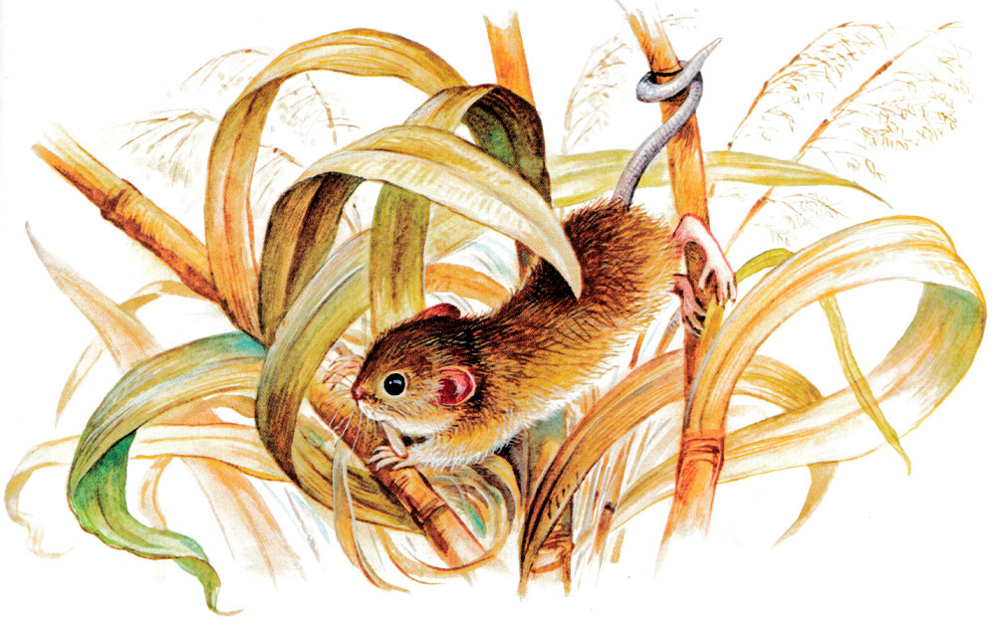
Кто прыгнул в бумажный кораблик?
Мышонок Пик.
ответ

Slide 16
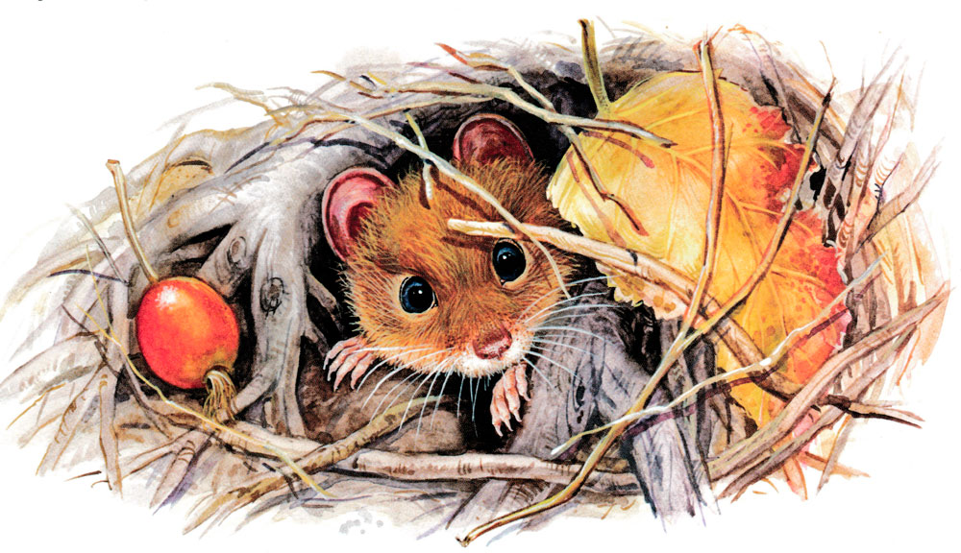
Опишите мышонка Пика?
Маленькие глазки, розовый ротик, длинный хвост, маленькие ушки и рыжая шёрстка.
ответ

Slide 17
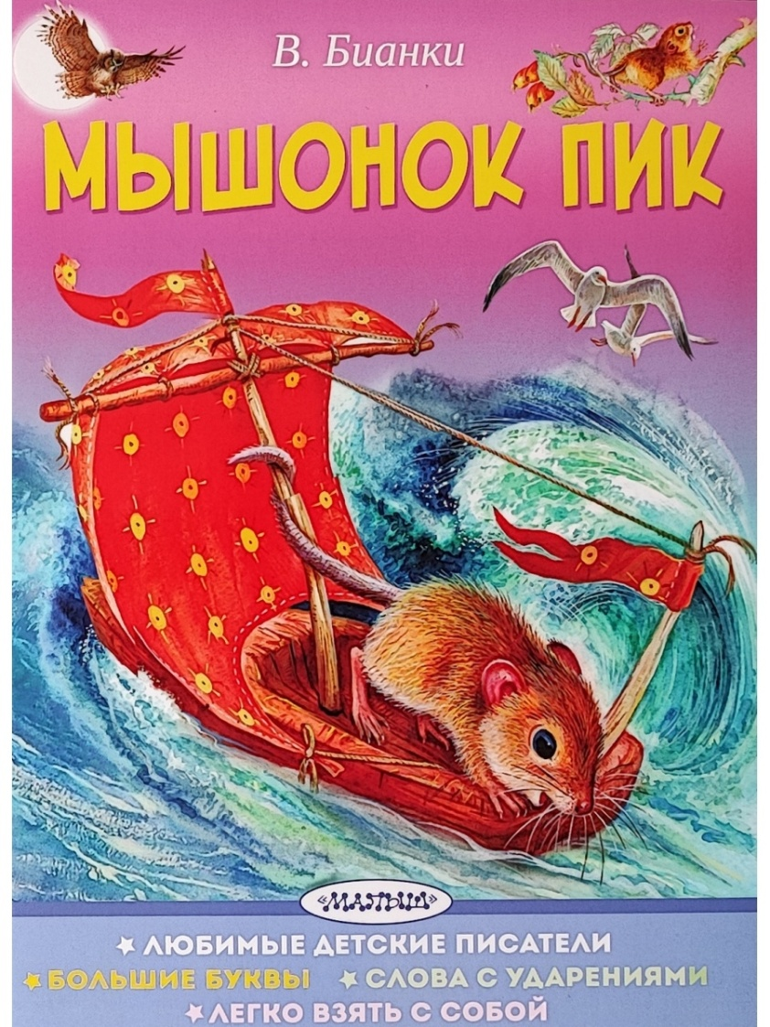
Кто ранил мышонка ?
брат
ответ

Slide 18
Кто хотел сесть мышонка Пика?
ЩУКА И ЧАЙКА.
ответ

Slide 19
Какие чувства испытывал мышонок при кораблекрушении?
Страх, голод.
ответ

Slide 20
Назовите главных героев рассказа «Собачье царство»?
Гулька, Шунька, Полкан, король Уляляй, Барбоска.
ответ

Slide 21
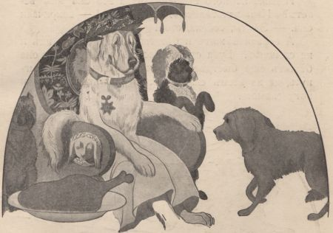
Как издевались мальчики над Полканом?
Дёргали за хвост, бросали снежки, обливали холодной водой, привязывали к хвосту бумажку и поджигали, запрягали к тележке садились и хлестали его кнутом.
ответ

Slide 22
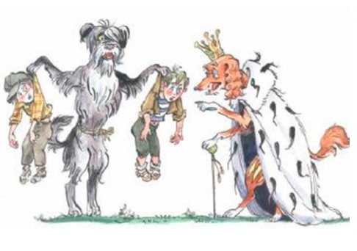
Куда убежал Полкан от мальчиков?
В собачье царство.
ответ

Slide 23
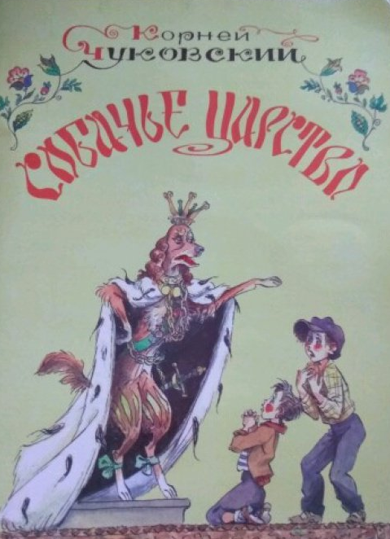
Кто отвез мальчишек к царю Уляляю? На чём?
Барбоска , на тележке
ответ

Slide 24
Что сделали собаки с мальчиками?
Псы одели на них тугие
ошейники, посадили на
железную и короткую цепь,
запрягли их в тележку
уселись там и давай
гнать их кнутом.
ответ

Slide 25
О каких диких животных писал Чарушин в своих рассказах?
Волчишко, Медвежата, Про зайчат.
ответ

Slide 26
О каких домашних животных писал Чарушин в своих рассказах?
Кошка, свинья, котята.
ответ

Slide 27
О каких птицах шла речь в рассказах Чарушина?
Рябченок, перепёлка, воробей.
ответ

Slide 28
Какой рассказ Чарушина тебе больше всего понравился?
ответ

Slide 29
Писал ли Чарушин рассказы про экзотических животных?
да
ответ

Slide 30
Кто проводил девочек в лес дружбы?
Кошка Голди.
ответ

Slide 31
Что делала козочка Эмма?
Ледяные скульптуры.

Slide 32
Что делала её семья?
Готовила волшебную магию и растворяла кристаллы.

Slide 33
Чем мама Эммы размешивала кристаллы?
Волшебной ложкой.

Slide 34
Кто мешал девочкам сделать новую ложку?
Троли.

Slide 35
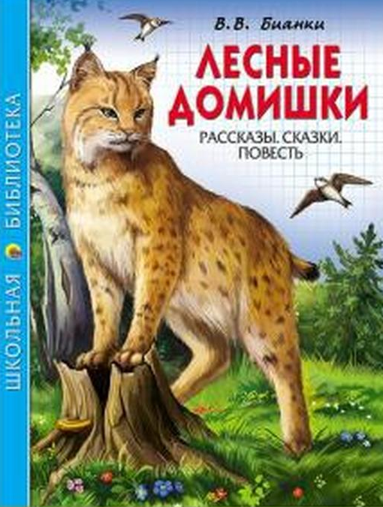
К какому виду животных относится Мурзук?
Семейство кошачьих
Рысь
ответ

Slide 36
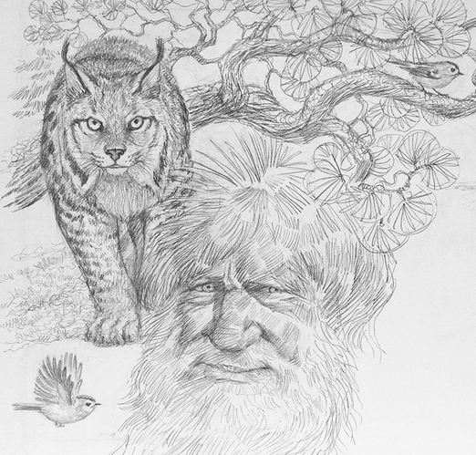
Как звали хозяина Мурзука?
Андреич .
ответ

Slide 37
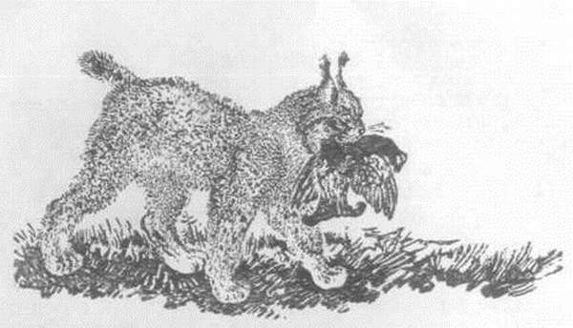
Как помогал Мурзук Андреичу ?
Приносил дичь
Пас овец
ответ

Slide 38
Что поразило Андреича в зоопарке??
Грязные клетки
Исхудалые животные
ответ

Slide 39
Какие опасности подстерегали Мурзука после его побега?
Могли застрелить.
ответ

